Slide 1
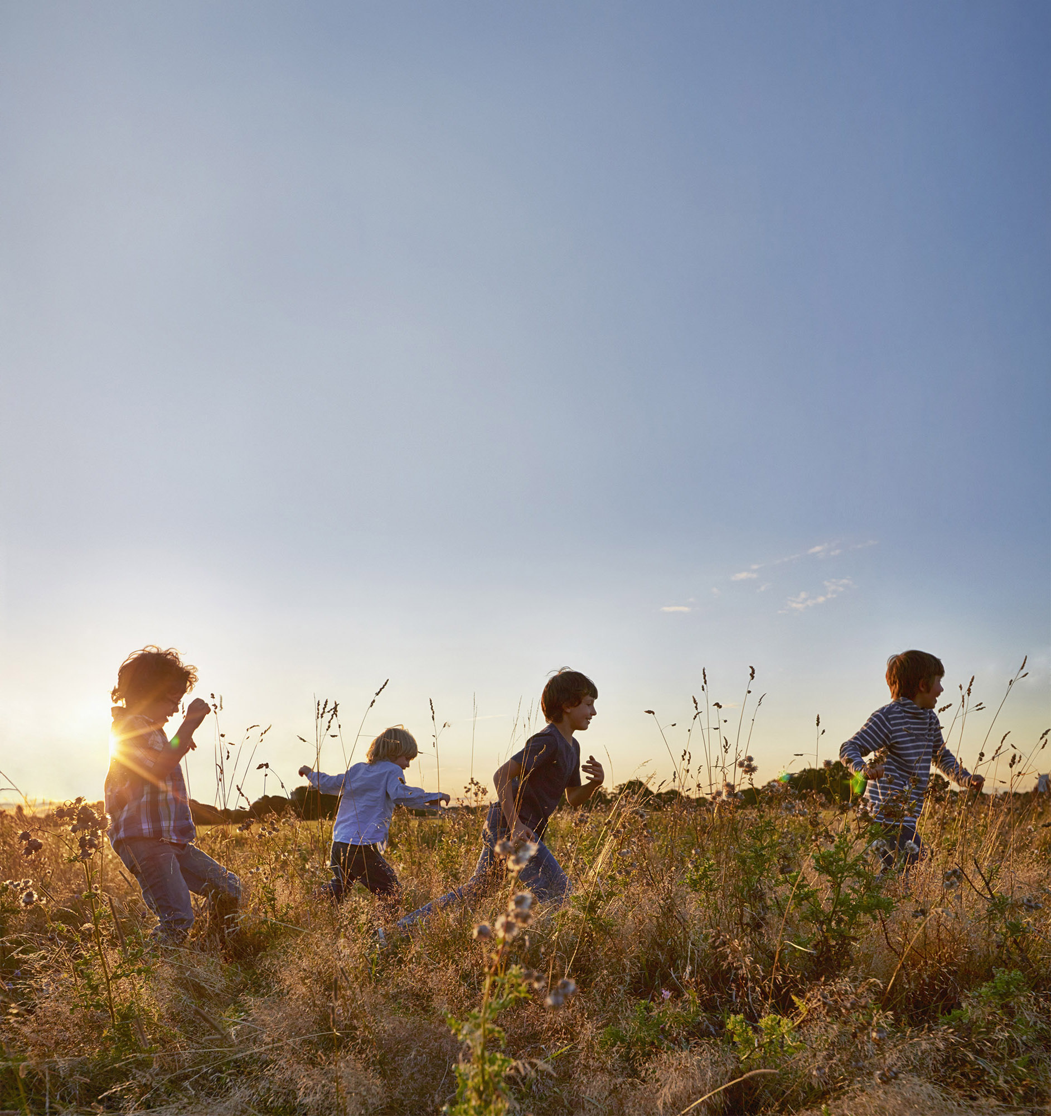

Hållbarhet
– för varje människa och
vår planet
Notes:
Detta kommunikationsmaterial är till för dig som vill veta mer eller sprida kunskap om VGR:s hållbarhetsarbete.
Utgångspunkten i presentationsmaterial är Hållbarhetspolicy och Hållbarhetsmål 2030. Hållbarhetspolicyn och Hållbarhetsmål 2030 antogs på regionfullmäktige i maj 2026. Hållbarhetspolicyn ersatte då Miljöpolicyn, och Hållbarhetsmålen 2030 ersatte Miljömål 2030 och Mål för social hållbarhet 2030.
Använd detta material i sin helhet, eller delar av det för att komplettera förvaltningsspecifik presentation.
Återkoppla gärna om det är någon bild du saknar eller har tips om vad som kan förtydligas.
Kontaktperson:
Ylva Bryngelsson
Hållbarhetsavdelningen
Koncernkontoret Västra Götalandsregionen
Tel: 0700-20 77 37
E-post: ylva.bryngelsson@vgregion.se

Slide 2
Agenda 2030 – FN:s globala mål
Notes:
Agenda 2030 – FN:s globala mål - är den mest ambitiösa agendan för hållbar utveckling som världens länder någonsin antagit.
Agendan finns till för att till år 2030:
Avskaffa extrem fattigdom,
Minska ojämlikheter och orättvisor i världen,
Främja fred och rättvisa, samt
Lösa klimatkrisen.
Sverige ligger långt fram i omställningen till ett mer hållbart samhälle men mycket arbete kvarstår.
Som en av landets största regioner och offentliga arbetsgivare har Västra Götalandsregionen en betydande roll och ett stort ansvar att vara föregångare i omställningen till ett hållbart samhälle.
Västra Götalandsregionens hållbarhetsmål och hållbarhetspolicy är VGR:s konkretisering och bidrag till måluppfyllelsen av Agenda 2030.

Slide 3
Hållbarhet – en odelbar treenighet
Social hållbarhet
Miljö-mässig hållbarhet
Ekonomiskhållbarhet
”En hållbar utveckling är en utveckling som tillfredsställer dagens behov utan att äventyra kommande generationers möjligheter att tillfredsställa sina behov.”
Notes:
”En hållbar utveckling är en utveckling som tillfredsställer dagens behov utan att äventyra kommande generationers möjligheter att tillfredsställa sina behov”. Definitionen kommer från rapporten ”Vår gemensamma framtid”, även kallad Brundtlandrapporten.
Hållbarhet definieras utifrån de tre dimensionerna ekonomisk, social och miljömässig hållbarhet. De tre dimensionerna samspelar och stödjer varandra och utgör en odelbar helhet. Ingen dimension kan nås på bekostnad av en annan och det krävs insatser inom alla dimensioner för att vi ska lyckas uppnå hållbarhet.
Västra Götalandsregionens hållbarhetsmål och hållbarhetspolicy innefattar alla tre dimensionerna.

Slide 4
Hållbarhetspolicy
Hållbarhet i all styrning
Systematiskt hållbarhetsarbete
Långsiktiga beslut
Tydligt ansvar och kunskap
Dialog med berörda
Följa lagar och krav
VGR har stor påverkan på och ska skydda människor och miljö samt förebygga föroreningar.
Länk till policyn: Hållbarhetspolicy
Notes:
Hållbarhetspolicyn beskriver den politiska viljan och övergripande hur Västra Götalandsregionen ska arbeta med hållbarhet. Hållbarhetspolicyn ersätter, efter beslut i Regionfullmäktige i maj 2026, tidigare miljöpolicy.
VGR är en betydande aktör för hållbar utveckling utifrån ansvar för hälso- och sjukvård, tandvård, kollektivtrafik, kultur, utbildning och regional utveckling. Hållbarhet påverkas också genom stödfunktioner som lokalförsörjning, logistik samt stöd- och servicetjänster.
Det breda samhällsuppdraget innebär att vi har stor påverkan på och ska skydda människor och miljö.
Det gör VGR genom:
Hållbarhet i all styrning – Att integrera hållbarhet i ordinarie styrning och ledning, verksamhetsplanering och uppföljning.
Systematiskt hållbarhetsarbete - Att organisera, planera, genomföra och följa upp hållbarhetsarbetet systematiskt.
Långsiktiga beslut – Att beakta ekonomiska, sociala och miljömässiga konsekvenser ur ett långsiktigt perspektiv vid utformning av verksamheter och beslutsfattande.
Tydligt ansvar och kunskap - Att förtroendevalda, chefer och medarbetare har kunskap om hållbarhet samt sin egen roll och ansvar i hållbarhetsarbetet.
Dialog med berörda – Att involvera, lyssna in och beakta synpunkter och erfarenheter från dem som berörs av verksamheten.
Följa lagar och krav – Att leva upp till gällande lagstiftning, internationella konventioner och andra bindande krav inom hållbarhet.

Slide 5
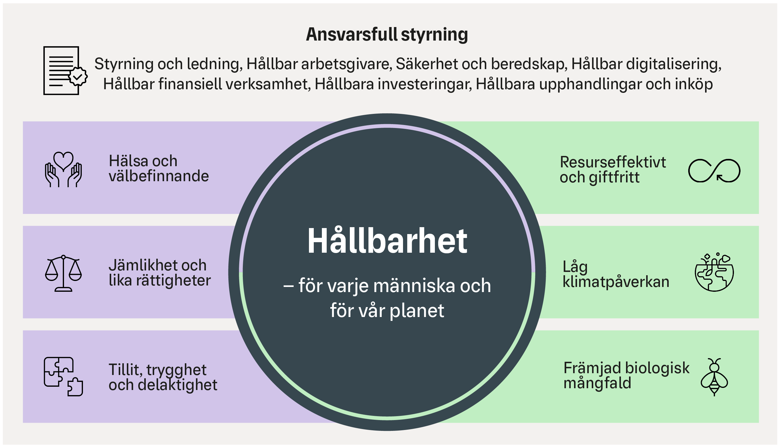
Hållbarhetsmål 2030
Länk till Hållbarhetsmål 2030: Hållbarhetsmål 2030 – För varje människa och för vår planet
Notes:
Hållbarhetspolicyn konkretiseras i Hållbarhetsmål 2030.
Hållbarhetsmål 2030 består av ett avsnitt om ansvarsfull styrning samt sex övergripande hållbarhetsmål med tillhörande delmål och indikatorer med målvärden.
Ansvarsfull styrning handlar om hur hållbarhetsarbetet styrs och leds inom ramen för regionstyrelsen och alla VGR:s nämnder och styrelsers ansvar. Här samlas också regionövergripande hållbarhetsområden som hållbar arbetsgivare, säkerhet och civil beredskap, hållbar digitalisering, hållbar finansiell verksamhet, hållbara investeringar samt hållbara upphandlingar och inköp.
De sex övergripande hållbarhetsmålen beskriver att VGR:s verksamheter ska främja hälsa och välbefinnande, säkerställa jämlikhet och lika rättigheter samt arbeta för tillit, trygghet och delaktighet. Verksamheterna ska bedrivas resurseffektivt och giftfritt, med låg klimatpåverkan och främjad biologisk mångfald.

Slide 6





Vision och måldokument
Vision
Det goda livet
Regional
utvecklingsstrategi
Regionalt trafikförsörjningsprogram
Kulturstrategi
Strategi för omställning
av hälso- och sjukvården
Länk till aktuella regionala styrdokument
Notes:
I Vision Västra Götaland beskrivs hållbar utveckling som en förutsättning för det goda livet, nuvarande och kommande generationer ska tillförsäkras sunda ekonomiska, sociala och miljömässiga förhållanden. Västra Götalandsregionen har fyra måldokument som anger mål som ska bidra till att uppfylla visionen.
Hållbarhetsmål 2030 ska förstärka hållbarhetsperspektivet i de fyra måldokumenten för regional utveckling, hälso- och sjukvård, trafikförsörjning och kultur.
När vi …
erbjuder en god hälso- och sjukvård
ansvarar för den regionala kollektivtrafiken
bedriver regionalt utvecklingsarbete
främjar tillgång till kultur
har arbetsgivar- och arbetsmiljöansvar
tillhandahåller stöd och lokaler till regionens verksamheter
… ska vi förhålla oss till de politiskt antagna hållbarhetsmålen och bidra till ekonomisk, social och miljömässig hållbarhet.

Slide 7
Hållbarhetsmål , delmål och ansvarsfull styrning

Slide 8





Hållbarhetsmål och delmål
Hälsa och välbefinnande
Barnets rättigheter tillgodoses
Hälsofrämjande och förebyggande verksamhet
Jämlikhet och lika rättigheter
Jämlik och jämställd verksamhet fri från diskriminering
Inkluderande och normmedveten information
Fysiskt tillgängliga miljöer och lokaler
Tillit, trygghet och delaktighet
Delaktighet och dialog med dem som berörs
Frihet från våld, hot och kränkningar
Resurseffektivt och giftfritt
Cirkulära produkt- och materialflöden
Hållbar kemikalie- och läkemedelsanvändning
Låg klimatpåverkan
Hållbara transporter och resor
Klimat- och energieffektiv verksamhet
Klimatanpassad verksamhet
Främjad biologisk mångfald
Främjad biologisk mångfald vid markanvändning
Hänsyn till biologisk mångfald vid val av varor och tjänster
Notes:
VGR har sex övergripande hållbarhetsmål som i text och med hjälp av indikatorer konkretiserar och beskriver politikens ambitioner inom respektive område:
God hälsa och välbefinnande med delmålen:
Barnets rättigheter tillgodoses
Hälsofrämjande och förebyggande verksamhet
Jämlikhet och lika rättigheter med delmålen:
Jämlik och jämställd verksamhet fri från diskriminering
Inkluderande och normmedveten information
Fysiskt tillgängliga miljöer och lokaler
Tillit, trygghet och delaktighet med delmålen:
Delaktighet och dialog med dem som berörs
Frihet från våld, hot och kränkningar
Resurseffektivt och giftfritt med delmålen:
Cirkulära produkt- och materialflöden
Hållbar kemikalie- och läkemedelsanvändning
Låg klimatpåverkan med delmålen:
Hållbara transporter och resor
Klimat- och energieffektiv verksamhet
Klimatanpassad verksamhet
Främjad biologisk mångfald med delmålen:
Främjad biologisk mångfald vid markanvändning
Hänsyn till biologisk mångfald vid val av varor och tjänster
På följande bilder beskrivs innehållet i de olika målen.

Slide 9

Hälsa och välbefinnande
Barnets rättigheter tillgodoses
Hälsofrämjande och förebyggande verksamhet
Vi främjar hälsa och välbefinnande för alla genom att:
Arbeta för jämlik hälsa i hela verksamheten.
Stärka möjligheterna till hälsa för grupper med större behov.
Säkerställa barns rättigheter i praktiken.
Prioritera förebyggande och hälsofrämjande insatser.
Notes:
Det övergripande målet Hälsa och välbefinnande handlar om att arbeta för jämlik hälsa i hela verksamheten.
Påverkan på hälsa och välbefinnande finns inom samtliga huvuduppdrag; hälso- och sjukvård, tandvård, kollektivtrafik, kultur, utbildning och regional utveckling samt genom stödfunktioner som lokalförsörjning, logistik samt stöd- och servicetjänster. Genom samverkan både internt och med andra samhällsaktörer ska VGR påverka livsvillkor och skapa förutsättningar för god hälsa för hela befolkningen.
Stärka möjligheterna till hälsa för grupper med större behov
VGR ska aktivt rikta insatser till individer och grupper med sämre livsvillkor eller högre risk för ohälsa. Genom att anpassa välfärdstjänster och resurser ska ojämlikheter i hälsa motverkas och möjligheterna till hälsa och välbefinnande stärkas.
Säkerställa barns rättigheter i praktiken
VGR ska arbeta systematiskt utifrån barnkonventionen i alla verksamheter. Det innebär att barnets bästa ska prövas i beslut (barnkonsekvensanalys), att barns delaktighet ska stärkas och att barn som riskerar att fara illa ska uppmärksammas och få rätt stöd i tid.
Prioritera förebyggande och hälsofrämjande insatser
VGR ska ställa om till ett mer proaktivt arbetssätt med fokus på levnadsvanor, psykisk hälsa och tidiga insatser. Genom samverkan med kommuner och civilsamhälle ska insatserna bli mer träffsäkra. Att arbeta främjande och förebyggande bidrar till att minska framtida behov av vård och omsorg, att samhällets resurser används mer kostnadseffektivt och att påverkan på miljö och klimat minskar.

Slide 10
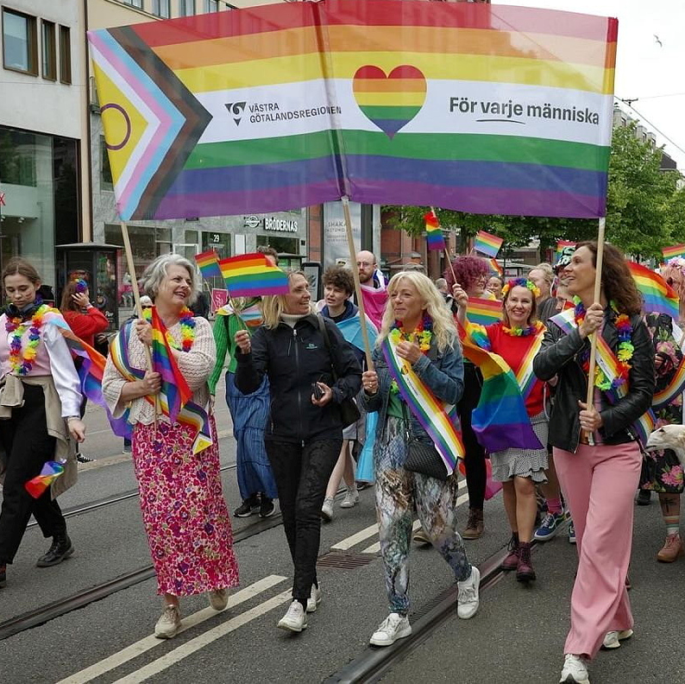
Jämlikhet och lika rättigheter
Jämlik och jämställd verksamhet fri från diskriminering
Inkluderande och normmedveten information
Fysiskt tillgängliga miljöer och lokaler
Vi arbetar för jämlikhet, jämställdhet och lika rättigheter genom att:
Utgå från mänskliga rättigheter i all verksamhet.
Arbeta systematiskt för ökad jämlikhet och jämställdhet.
Säkerställa tillgänglighet och inkludering för alla.
Främja ett respektfullt bemötande och stärka delaktighet.
Notes:
Det övergripande målet Jämlikhet och lika rättigheter handlar om att VGR:s verksamhet ska vara jämlik och tillgänglig för alla i Västra Götaland.
Utgå från mänskliga rättigheter i all verksamhet
VGR ska i all verksamhet utgå från de mänskliga rättigheterna och säkerställa att de respekteras, skyddas och främjas. Det innebär att alla invånare ska ha likvärdiga möjligheter att ta del av verksamheten, oavsett bakgrund, och att särskilt prioritera grupper med större behov för att uppnå jämlika resultat.
Arbeta systematiskt för ökad jämlikhet och jämställdhet
VGR ska arbeta strukturerat med att identifiera, analysera och åtgärda omotiverade skillnader i beslut, erbjudanden och resultat. Detta inkluderar att synliggöra ojämlikhet genom statistik och analyser och även att säkerställa att jämlikhet och jämställdhet beaktas i planering, genomförande och uppföljning.
Säkerställa tillgänglighet och inkludering för alla
VGR ska utveckla verksamheter, tjänster, information och miljöer som är tillgängliga och användbara för alla. Det handlar både om fysisk tillgänglighet i lokaler och utemiljöer och om digital och kommunikativ tillgänglighet, där information ska vara begriplig, finnas i flera format och anpassas efter olika målgruppers behov.
Främja ett respektfullt bemötande och stärka delaktighet
VGR ska säkerställa ett respektfullt och normmedvetet bemötande som stärker tillit och förtroende. Invånare ska kunna förstå, använda och vara delaktiga i verksamheten genom tydlig kommunikation, ökad hälsolitteracitet och möjligheter att påverka utifrån sina egna förutsättningar.

Slide 11
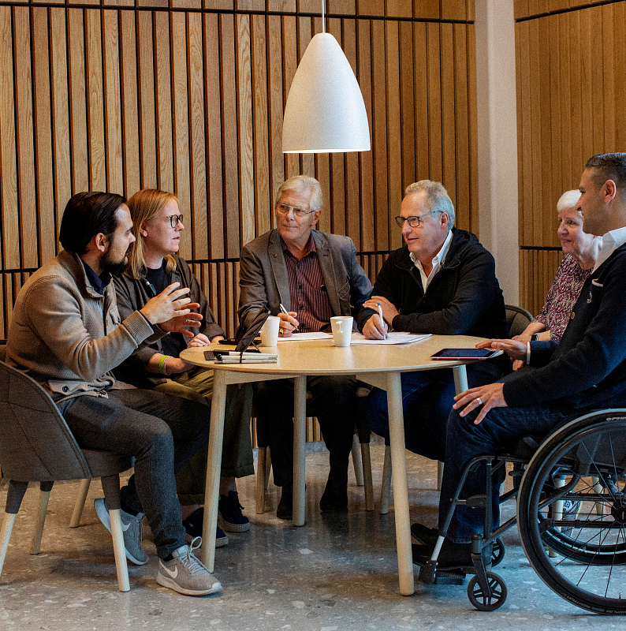
Tillit, trygghet och delaktighet
Delaktighet och dialog med dem som berörs
Frihet från våld, hot och kränkningar
Vi stärker tillit, trygghet och delaktighet genom att:
Bygga förtroende genom transparens och dialog.
Involvera och ta tillvara invånares, patienters och andra målgruppers perspektiv.
Skapa trygga miljöer fria från våld och kränkningar.
Notes:
Det övergripande målet Tillit, trygghet och delaktighet handlar om att VGR ska skapa ett inkluderande, tryggt och demokratiskt samhälle.
Bygga förtroende genom transparens och dialog
VGR ska vara en öppen och transparent organisation som aktivt kommunicerar beslut och processer, för dialog med invånare och tar ansvar för att motverka desinformation, diskriminering och exkludering. Detta bidrar till ökad tillit till både verksamheten och de demokratiska systemen.
Involvera och ta tillvara invånares, patienters och andra målgruppers perspektiv
Systematiskt lyssna in synpunkter från invånare, patienter, besökare och andra målgrupper för att utveckla och förbättra verksamheten. Särskilt fokus ligger på grupper vars röster ofta förbises, för att säkerställa mer jämlika beslut och att verksamheten bättre speglar invånarnas behov. Detta innebär även att utveckla arbetssätt som gör det lätt att vara delaktig, både i det enskilda mötet och i större beslut.
Skapa trygga miljöer fria från våld och kränkningar
Arbeta systematiskt med att förebygga, tidigt upptäcka och hantera våld, hot och kränkningar. Det inkluderar att ha tydliga rutiner, utbilda medarbetare och säkerställa att personer som utsätts får rätt stöd och ett respektfullt bemötande.

Slide 12
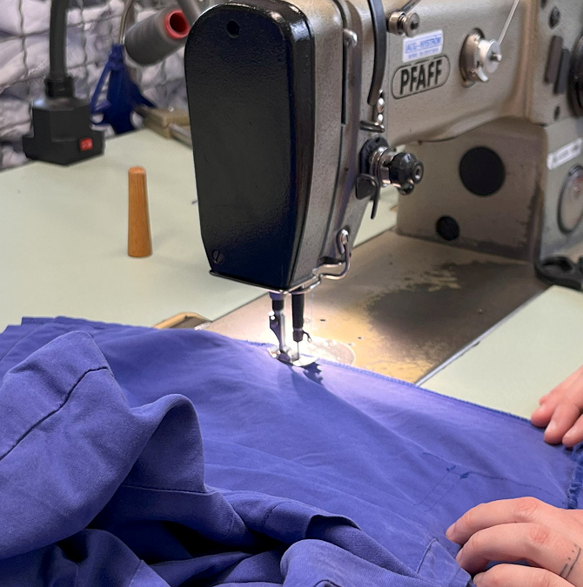
Resurseffektivt och giftfritt
Cirkulära produkt- och materialflöden
Hållbar kemikalie- och läkemedelsanvändning
Vi bidrar till en resurseffektiv och giftfri utveckling genom att:
Minska resursanvändning och miljöpåverkan.
Ställa om till cirkulära materialflöden.
Ställa krav på hållbara inköp och stärka avfallshanteringen.
Minska farliga kemikalier och läkemedels påverkan.
Notes:
Det övergripande målet Resurseffektivt och giftfritt handlar om att minska mängden miljö- och hälsoskadliga ämnen som sprids i naturen.
Minska resursanvändning och miljöpåverkan
Effektivisera användningen av material och energi i VGR:s verksamheter och bidra till att minska utsläpp, avfall och belastning på klimat och ekosystem även i leverantörsled och samhället i stort.
Ställa om till cirkulära materialflöden
Öka återbruk, reparation och återanvändning samt driva utvecklingen mot flergångsalternativ, så att både den egna verksamheten och andra aktörer minskar behovet av nyutvunna resurser.
Ställa krav på hållbara inköp och stärka avfallshanteringen
Använda upphandling som verktyg för att påverka marknaden mot mer hållbara produkter, samtidigt som återvinning och hantering av avfall utvecklas för att minska spridningen av skadliga ämnen.
Minska farliga kemikalier och läkemedels påverkan
Arbeta systematiskt med att fasa ut skadliga ämnen, påverka leverantörer och bidra till en mer hållbar användning och hantering av kemikalier och läkemedel i samhället. VGR ska också arbeta för att motverka utveckling och spridning av antibiotikaresistenta bakterier.

Slide 13
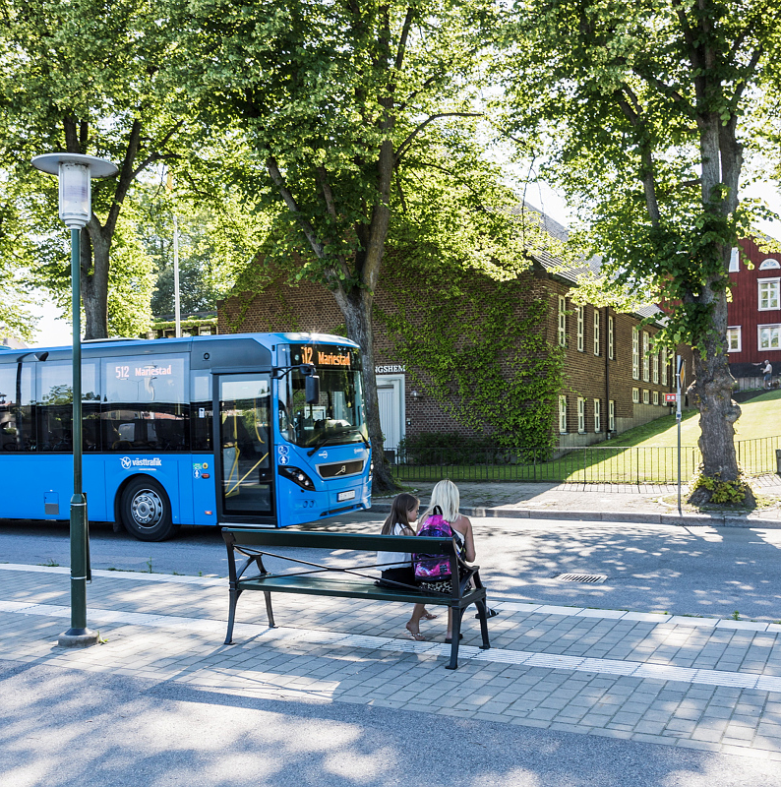
Vi arbetar för att nå netto-noll utsläpp till 2045 genom att:
Låg klimatpåverkan
Hållbara transporter och resor
Klimat- och energieffektiv verksamhet
Klimatanpassad verksamhet
Minska såväl direkta som indirekta utsläpp i hela verksamheten.
Ställa om till hållbara transporter och resor.
Minska klimatpåverkan från inköp och fastighet.
Utveckla klimatanpassade och robusta verksamheter.
Notes:
Det övergripande målet Låg klimatpåverkan handlar om att till 2045 nå netto-noll utsläpp, det vill säga att inga nettoutsläpp av växthusgaser, varken direkta eller indirekta, ska komma från VGR.
Minska direkta och indirekta utsläpp i hela verksamheten
VGR ska kraftigt reducera både direkta och indirekta utsläpp av växthusgaser. De direkta utsläppen äger eller kontrollerar VGR medan de indirekta handlar om utsläpp från till exempel inköp, avfallshantering och kapitalplaceringar.
Ställa om till hållbara transporter och resor.
VGR ska arbeta för ett minskat transportbehov och fossilfria transporter, kollektivtrafik, personbilar och arbetsfordon. Resor i tjänsten med flyg och egen bil ska minska och fler resor ske hållbart med kollektivtrafik, cykel och gång.
Minska klimatpåverkan från inköp och fastighet
VGR ska ställa klimatkrav i upphandling och minska utsläpp av växthusgaser från förbrukningsprodukter, livsmedel, byggnation och energianvändning.
Utveckla klimatanpassade och robusta verksamheter
VGR ska anpassa byggnader, infrastruktur och verksamheter till ett förändrat klimat, minska risker vid extremväder och stärka beredskapen för framtida hälso- och miljöpåverkan.

Slide 14

Vi främjar biologisk mångfald genom att:
Främjad biologisk mångfald
Främjad biologisk mångfald vid markanvändning
Hänsyn till biologisk mångfald vid val av varor och tjänster
Stärka och utveckla biologisk mångfald i miljöer och fastigheter.
Främja hållbar livsmedelsproduktion och konsumtion.
Ställa krav och påverka genom upphandling och inköp.
Notes:
Det övergripande målet Främjad biologisk mångfald handlar om att skapa goda livsmiljöer för olika levande organismer och minska förlusten av arter.
Stärka och utveckla biologisk mångfald i miljöer och fastigheter
VGR ska bevara och utveckla naturvärden i sina områden genom att exempelvis plantera träd och vegetation, skapa livsmiljöer för arter och bekämpa invasiva arter. Biologisk mångfald ska integreras i förvaltning och utveckling av fastigheter bland annat genom naturbaserade lösningar som tar tillvara ekosystemens egna funktioner för till exempel dagvattenhantering, temperaturreglering och klimatanpassning.
Främja hållbar livsmedelsproduktion och konsumtion
VGR ska välja livsmedel som bidrar till biologisk mångfald genom ökad andel regionala och ekologiska produkter samt säkerställa att fisk och skaldjur kommer från hållbara bestånd.
Ställa krav och påverka genom inköp och samverkan
Genom att ställa krav vid upphandling av varor och tjänster som till exempel drivmedel, hälso- och sjukvårdsprodukter, byggmaterial och textilier kan VGR främja biologisk mångfald.

Slide 15
Ansvarsfull styrning
Områden:
Styrning och ledning
Hållbar arbetsgivare
Säkerhet och civil beredskap
Hållbar digitalisering
Hållbar finansiell verksamhet
Hållbara investeringar
Hållbara upphandlingar och inköp
Hållbarhet är integrerat i förvaltningars och bolags ordinarie processer för beslut, budget, planering, genom-förande och uppföljning.
Notes:
Hållbarhetsmål 2030 innehåller även ett avsnitt om ansvarsfull styrning som handlar om hur hållbarhetsarbetet styrs och leds inom ramen för regionstyrelsen och alla VGR:s nämnder och styrelsers ansvar. Här samlas också regionövergripande hållbarhetsområden som hållbar arbetsgivare, säkerhet och civil beredskap, hållbar digitalisering, hållbar finansiell verksamhet, hållbara investeringar samt hållbara upphandlingar och inköp.
Styrning och ledning
Hållbarhetsarbetet ska vara tydligt organiserat, integrerat i ordinarie processer och ha klara ansvarsområden. Regionstyrelsen har det övergripande ansvaret, medan nämnder och styrelser ansvarar för genomförandet. Planering av hållbarhetsmålen görs i samband med förvaltningars och bolags detaljbudgetarbete medan uppföljning av hållbarhetsmålen sker integrerat i styrelsers, nämnders och koncernövergripande delårs- och årsredovisningar.
Ett systematiskt arbetssätt, bland annat genom miljöledningssystem, ska säkerställa kontinuerlig utveckling och måluppfyllelse.
Hållbar arbetsgivare
VGR ska vara en hållbar arbetsgivare som erbjuder ett gott, jämställt och inkluderande arbetsliv med bra arbetsmiljö och utvecklingsmöjligheter.
Fokus är att främja medarbetares hälsa, motverka diskriminering och stärka kompetensförsörjningen genom att både attrahera nya och behålla befintliga medarbetare.
Områden för uppföljning:
Medarbetare som upplever sin arbetsmängd rimlig.
Medarbetare som har möjlighet till återhämtning under arbetspasset genom rast och pauser.
Medarbetare som vågar uttala sig och ta upp eventuella problem på arbetsplatsen.
Medarbetare som rekommenderar sin arbetsplats för andra.
Medarbetare som utsatts för kränkande särbehandling, diskriminering, sexuella trakasserier, våld eller hot om våld.
Övergripande summering av årlig uppföljning av systematiskt arbetsmiljöarbete inklusive aktiva åtgärder mot diskriminering.
Säkerhet och civil beredskap
Säkerhets- och beredskapsarbetet ska stärka VGR:s förmåga att förebygga risker, hantera kriser och skydda människor, verksamhet och information.
Jämlikhet, mänskliga rättigheter och skydd av miljön ska vara vägledande i verksamhet och prioriteringar även vid kris, förhöjd beredskap eller krig. Det innebär att jämställdhet, jämlikhet, icke-diskriminering, funktions- och barnrätt samt miljö och klimat ska beaktas i beredskapsplanering och kontinuitetsplanering.
Områden för uppföljning:
Åtgärder utpekade i risk- och sårbarhetsanalys (RSA)
Åtgärder utpekade i säkerhetsskyddsanalys (SSA)
Kontinuitetsplaner
Visselblåsningsärenden
Kontroll av ekonomiskt stöd
Hot och våld
Hållbar digitalisering
Hållbar digitalisering ska skapa nytta för invånare och verksamheter samtidigt som den bidrar till VGR:s mål.
Digitalisering ska vara långsiktigt hållbar och ta hänsyn till sociala, miljömässiga och ekonomiska aspekter, som tillgänglighet för personer med funktionsnedsättning, inkludering, miljö- och klimatpåverkan.
Hållbar finansiell verksamhet
VGR:s finansverksamhet ska styras ansvarsfullt med god etik och transparens. VGR:s kapitalförvaltning ska bidra till social, ekonomiskt och miljömässig hållbarhet.
Områden för uppföljning:
Hållbar medelsförvaltning
Hållbara bank- och betaltjänster
Hållbara investeringar
Hållbara investeringar i VGR ska bidra till en långsiktigt hållbar ekonomi.
Område för uppföljning:
Ansvarsfulla investeringar
Hållbara upphandlingar och inköp
Hållbara upphandlingar och inköp ska vara kostnadseffektiva, rättssäkra och bidra till hållbar utveckling. VGR:s hållbarhetsmål utgör ett styrande och vägledande underlag för kravställande av hållbarhet i upphandlingar. Hållbarhetskrav integreras i inköpsprocessen för att säkerställa mänskliga rättigheter och minska negativ påverkan på miljö under produktens livscykel.
Område för uppföljning:
Hållbarhetsprioriterade upphandlingar

Slide 16
Stöd för genomförande

Slide 17

Obligatorisk utbildning Hållbarhet
Grundläggande kunskap om hållbarhet och Västra Götalandsregionens hållbarhetsmål.
Inspirerande exempel från olika verksamheter.
Obligatorisk för medarbetare inom VGR
Länk till utbildningen i Lärportalen
Notes:
Utbildningen Hållbarhet – för varje människa och för vår planet vänder sig till alla VGR:s medarbetare, chefer och förtroendevalda samt privata aktörer inom Vårdval och andra externa intresserade.
Syftet är att ge grundläggande kunskap om vad hållbarhet är och hur viktigt det är att göra val i vardagen som bidrar till att nå VGR:s hållbarhetsmål.
Utbildningen är webbaserad och kan genomföras individuellt eller i grupp.
Innehåll:
grundläggande kunskap om hållbarhet,
Västra Götalandsregionens hållbarhetsmål,
inspirerande exempel från verksamheterna,
tankeövningar med hållbarhetsfiltret för att beakta hållbarhet i alla beslut.
Hållbarhet - för varje människa och för vår planet är obligatorisk för alla medarbetare och chefer i Västra Götalandsregionens förvaltningar.

Slide 18

Hållbarhetssatsningen
Årlig utlysning
Stärka genomförandet av Västra Götalandsregionens hållbarhetsmål
Ta tillvara på engagemang inom VGR
Läs mer om hållbarhetssatsningen:
Hållbarhetssatsningen - Västra Götalandsregionen
Notes:
För att stärka genomförandet av VGR:s hållbarhetsmål utlyser hållbarhetsutskottet medel i Hållbarhetssatsningen.
Utlysningen ger möjlighet för VGR:s förvaltningar och bolag att söka medel för insatser som bidrar till VGR:s hållbarhetsmål.
Syftet är att tillvarata engagemang och idéer som finns i verksamheten i genomförandet av målen.
Information om utlysningsperiod och kriterier finns på www.vgregion.se/hallbarhetssatsningen

Slide 19
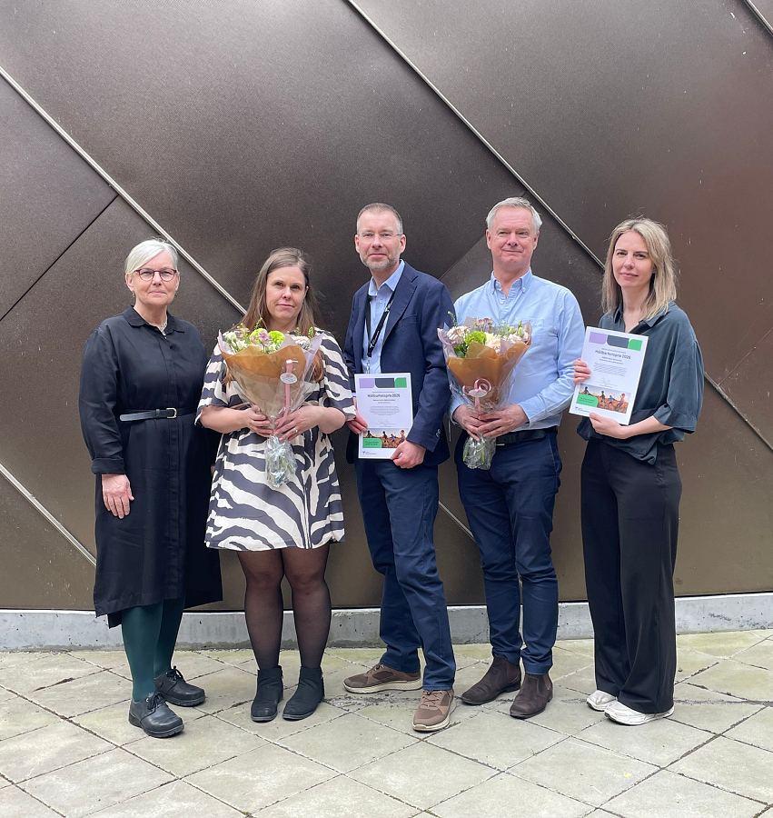
Hållbarhetspris
Västra Götalandsregionen lyfter varje år fram goda exempel genom Hållbarhetspriset. Priset delas ut till medarbetare och verksamheter som gör skillnad – och inspirerar andra.
Pristagare 2026
ÅtervinnIT, koncernkontoret samt Mobilt team beroende, Sahlgrenska Universitetssjukhuset
Notes:
Hållbarhetspriset delas ut årligen till en summa av 50 000 kr för att belöna och uppmärksamma insatser som bidrar till uppfyllandet av VGR:s hållbarhetsmål. Prissumman kan delas mellan flera pristagare.
Insatsen ska vara etablerad, långsiktig och bidra till minst ett av VGR:s hållbarhetsmål.
Insatsen ska också uppfylla ett eller flera av följande kriterier:
ha positiva effekter på flera av hållbarhetsdimensionerna social, ekologisk och ekonomisk hållbarhet
vara nytänkande och kreativ
vara möjlig att skala upp
ha inspirerat och bidragit till andras hållbarhetsarbete
Senaste pristagare Hållbarhetspriset
2026:
ÅtervinnIT koncernkontoret – är VGR:s gemensamma tjänst för återanvändning och återvinning av IT-utrustning som inte längre används i verksamheten. Under 2025 återtogs över 28 000 IT‑produkter, varav majoriteten kunde få ett andra liv utanför VGR. Det bidrog till en minskad klimatpåverkan på cirka 5 200 ton koldioxidekvivalenter. Det motsvarar 7 000 flygresor tur och retur Göteborg-New York. Allt ekonomiskt överskott återförs direkt till verksamheterna. Förra året återbetalades 15 miljoner kronor till verksamheterna.
Mobilt team beroende Sahlgrenska Universitetssjukhuset – bedriver uppsökande vård för personer med skadligt bruk och beroende med komplexa vårdbehov. En grupp som ofta har svårt att själva ta kontakt med vården. Genom ett flexibelt och samverkande arbetssätt erbjuder teamet bland annat rådgivning, medicinska insatser, sprututbyte, naloxonutbildning och länk till beroendevård. Arbetet sker i nära samverkan med kommuner, civilsamhälle och andra vårdaktörer och har ett tydligt fokus på tillit, brukarmedverkan och jämlik vård. Sedan starten har verksamheten nått tusentals personer som annars riskerat att stå helt utanför vårdsystemet.

Slide 20
Fördjupning
Styrdokument
och uppföljning
Utbildningar
Läs mer
Hållbarhetsmål 2030
VGR:s hållbarhetspolicy
Uppföljning av hållbarhetsmålen (intranät)
Obligatorisk hållbarhetsutbildning för medarbetare inom VGR
Utbildningar och verktyg inom social hållbarhet (intranät)
Utbildningar och verktyg inom miljömässig hållbarhet (intranät)
VGR:s hållbarhetsarbete (extern sida)
VGR:s hållbarhetsarbete (intranät)
Notes:
Här finns länkar för dem som vill veta med om VGR:s hållbarhetsmål och hållbarhetsarbete.

Slide 21
Har du frågor, idéer eller funderingar, kontakta oss gärna!
Viveca Reimers
Hållbarhetschef
Koncernkontoret
Västra Götalandsregionen
Epost: viveca.reimers@vgregion.se

